Slide 1
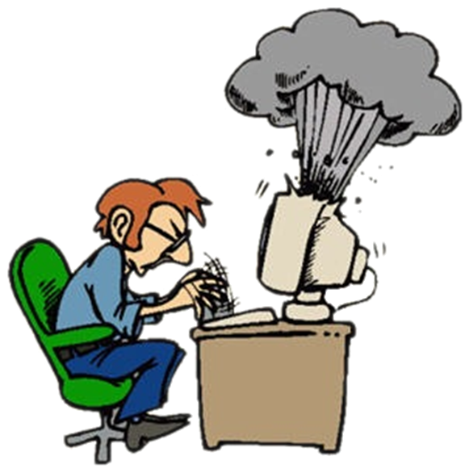

Компютърни системи
Хардуерни въпроси

Slide 2
Въпрос
Кой тип памет губи съдържанието си при спиране на електрическото захранване:
EEPROM
SRAM
flash
ROM
Всички посочени

Slide 3
Отговор
SRAM
SRAM e статична памет с произволен достъп. Паметта е енергозависима и губи съдържанието си при спиране на електрическото захранване. Най-често се използва като кеш-памет при процесорите, поради това че е по-бърза от останалите RAM памети.
Информация:
http://www.webopedia.com/TERM/R/RAM.html

Slide 4



Софтуерни системи
Компютърен софтуер

Slide 5
Въпрос
Кой от езиците за програмиране се използва най-често при програмиране на видео игри?
Objective-C
C++
Smalltalk
C#
Python

Slide 6
Отговор
C++
C++ се използва когато се изисква близка работа с хардуеъра или има специални изисквания за бързо действие (разработка на 3D игри).
Информация:
http://en.wikipedia.org/wiki/Game_programming

Slide 7


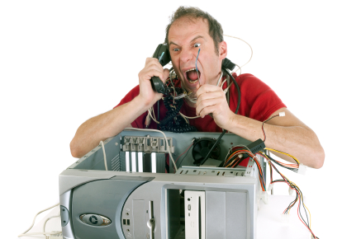
Работа с компютърни системи и програми
Инсталиране, използване, поддръжка, …

Slide 8
Въпрос
Сложили сте парола на BIOS-a на настолен компютър. Как ще рестаритрате BIOS-a, ако сте забравили паролата?
Ще преинсталирам операционната система
Ще демонтирам процесора и после пак ще го поставя
Ще потърся джъмпера на дъното с име CMOS, ще го преместя и после ще го върна обратно
Ще махна рам паметта и твърдия диск и после пак ще ги монтирам

Slide 9
Отговор
BIOS-a казва на компютъра как да използва хардуера. Ако е защитен с парола, компютъра няма да функционира без въвеждането на паролата. Обикновено слагането на такива пароли е за предотвратяване на достъпа до BIOS-a или изобщо зареждането на операционна система.
Информация:
http://www.wikihow.com/Break-a-BIOS-Password
http://cryptome.org/isp-spy/bios-spy.pdf

Slide 10

Пренос на данни и бройни системи
Канали за пренос на данни, единици за измерване, работа с бройни системи

Slide 11
Въпрос
Кой от стандартите се използва за предаване на наземна цифрова телевизия в България?
DVB-S
MPEG4
HDTV
DVB-T

Slide 12
Отговор
DVB(Digital Video Broadcasting) е група от интернационални стандарти за предаване на цифрова телевизия.Тези стандарти дефинират физичния транспортен слой и слоя за предаване на данни. Цялата информация се предава посредством MPEG стрийм. Съществуват различни стандарти: DVB-S ,DVB-C, DVB-T (terrestrial - наземна) и други
Информация:
http://en.wikipedia.org/wiki/Digital_Video_Broadcasting
http://www.dvb.org/standards/factsheets

Slide 13





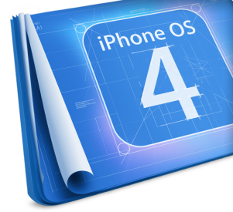









Операционни системи
Архитектура, процеси, потребители, потребителски интерфейс, файлови системи

Slide 14
Въпрос
Кое устройство работи върху ембедед (embedded) система?
мейнфрейм компютър
личен цифров помощник
десктоп компютърна конфигурация
няма верен отговор

Slide 15
Отговор
ОС тип “embedded” са направени да работят на малки устройства като личен цифров помощник (познат като PDA). Те могат да работят с ограничени по обем ресурси и са изключително компактни и ефективни.
Информация:
http://en.wikipedia.org/wiki/Operating_system#Embedded

Slide 16

Софтуерно инженерство
Анализ, спецификация, проектиране, прототип, имплементация, тестване, поддръжка, …

Slide 17
Въпрос
Какво представлява RAD в процеса на разработка и вграждане на софтуер?
Скала на работния процес
Систематично ресертифициране на процесите
Случайно разпръскване на променливи
Скоростно разработване на приложения

Slide 18
Отговор
Скоростното разработване на софтуер е методология, която използва минимално планиране в полза на силното прототипизиране. Планирането става заедно с изработването на самия софтуер. Позволява ускорено изграждане на софтуера и помага за по-лесната промяна на неговите характеристики.
Информация:
http://en.wikipedia.org/wiki/Rapid_application_development

Slide 19


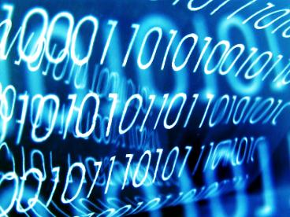

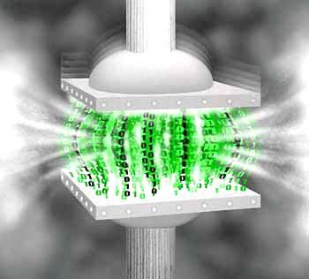




Компресиране на данни
Алгоритми за компресия, софтуер за архивиране

Slide 20
Въпрос
Основните видове компресиране са:
Без запаметяване и със запаметяване
Без загуба и със загуба
Без кодиране и с кодиране
Без хеширане и с хеширане

Slide 21
Отговор
Компресията бива без загуби (когато е възможно възстановяване на изходните данни без загуби) или с загуби (възстановяването е възможно с изкривявания, незабележими за човешкото око или ухо)
Информация:
http://en.wikipedia.org/wiki/Data_compression
http://tuj.asenevtsi.com/Media/M18.htm
http://www.computers.bg/teoriq_na_kompresiqta.html

Slide 22



Текстообработка
Работа с текстотобработващ софтуер, файлови формати, кодирания, текст, таблици, фигури, …

Slide 23
Въпрос
Кой вид символно кодиране е най-използван в Световната мрежа?
UTF-8
ASCII
UTF-7
UTF-32
Не може да се определи

Slide 24
Отговор
UTF-8 стандарта се налага като най-широко използвания в световната мрежа – в повече от половината уеб страници.
Информация:
http://en.wikipedia.org/wiki/UTF-8
http://encoding.spec.whatwg.org/
Elektronen Kurs Po Programirane-1 (Tema 44)

Slide 25
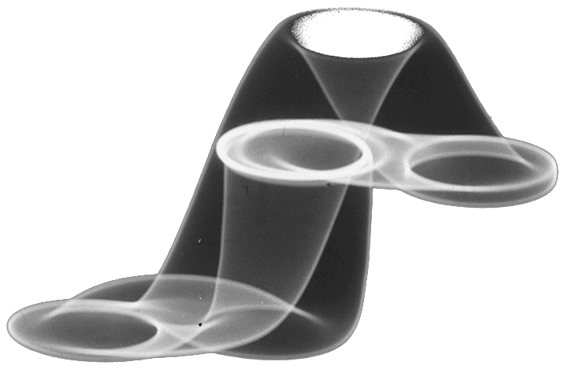



Компютърна графика
Растерна и векторна графика, графични файлови формати, графични редактори, цветови гами

Slide 26
Въпрос
В колко бита може да се запише цвета на един пиксел от черно-бяло изображение?
16 бита
8 бита
2 бита
1 бит

Slide 27
Отговор
В 1 бит
При растерната графика за всеки пиксел се съхранява информация за цвета. Броят битове, отделени за цвета на 1 пиксел се нарича цветова дълбочина .
1 бит - 2 стойности - 0 или 1 - бяло или черно .
Информация:
http://it.jovkov.org/12_klas/colors/urok_color.htm
http://en.wikipedia.org/wiki/Color_depth
http://www.cambridgeincolour.com/tutorials/bit-depth.htm

Slide 28

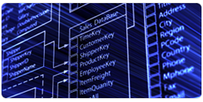


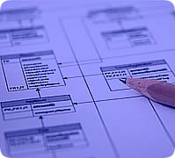

Бази от данни
Модели на данните, таблици, релации, SQL

Slide 29
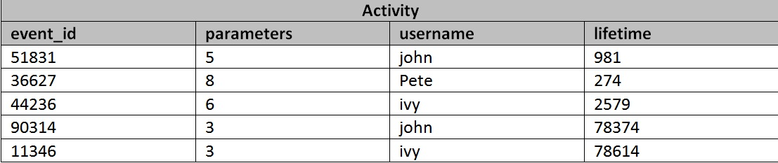
Въпрос
Как може да изведете данни за броя събития, които са предизвикани от всеки потребител, от дадената таблица:
SELECT username, event_id FROM Activity
SELECT username, COUNT(event_id) FROM Activity GROUP BY username
SELECT * FROM Activity
SELECT username, event_id FROM Activity WHERE event_id > 12311

Slide 30
Отговор
SELECT username, COUNT(event_id) FROM Activity GROUP BY username
По този начин информацията се групира по потребител и се преброяват действията, които са асоциирани с този потребител
Информация:
http://sqlzoo.net/
http://telerikacademy.com/Courses/Courses/Details/12
http://www.w3schools.com/sql/

Slide 31

Информационни системи
ERP, CRM, BI, BPM, FMIS, CAD/CAM, CMS, софтуерни архитектури

Slide 32
Въпрос
Една от най-използваните класове информационни системи е ПРП (ERP). Съкращението означава:
Планиране и Разпределение на Потоците
Планиране и Разпределение на Парите
Планиране на Ресурсите на Предприятието
Планиране на Ресурсите на Пакетите
Планиране и Разпределение на Петя

Slide 33
Отговор
Планиране на ресурсите на предприятието (на английски: Enterprise Resource Planning, ERP) е многофункционална информационна система, която поддържа основните вътрешни работни процеси на една компания.
Информация:
http://en.wikipedia.org/wiki/Enterprise_resource_planning

Slide 34


Сигурност и защита на информацията
Симетрични и асиметрични кодиращи алгоритми, криптографско хеширане, електронен подпис, цифрови сертификати

Slide 35
Въпрос
Теста за пенетрация е проектиран да провери сигурността на компютъра и мрежата. Подобна симулирана атака се извършва от:
Външен източник
Вътрешен източник
Вътрешен и външен източник
Никое от изброените

Slide 36
Отговор
Теста за пенетрация е проектиран да провери сигурността на компютъра и мрежата чрез симулиране на атака на компютърната система или мрежа от вътрешни и външни източници.
Информация:
http://en.wikipedia.org/wiki/Penetration_test

Slide 37




Презентационни системи
Софтуер за презентации, изготвяне на презентации, слайдове, ефекти, бележки, цветове, изображения, звук, видео

Slide 38
Въпрос
Кое от следните НЕ е софтуер за презентации:
CorelDRAW
Google Docs
Apple Keynote
SlideRocket
Prezi
280 Slides

Slide 39
Отговор
CorelDRAW – софтуер за обработка на векторна графика;
Всички други са системи за презентации:
Google Docs е безплатно
Sliderocket – предоставя се като услуга (SaaS). През 2013 се интегрира в услугите на ClearSlide.
Prezi – базирана в облака система;
280 Slides – безплатна онлайн система за презентации; закрита през декември 2011.

Slide 40
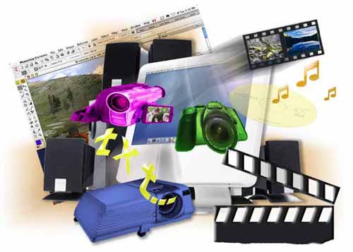



Мултимедия
Софтуер за създаване / обработка на мултимедия: звук, видео, файлови формати

Slide 41
Въпрос
Кое от следните е аудио кодек?
WMA
H.264
DivX
WMV
VP9

Slide 42
Отговор
WMA – Windows Media Audio
WMV – Windows Media Video
VP9 – стандарт за видео компресия на Google
Информация:
http://en.wikipedia.org/wiki/Codec
http://en.wikipedia.org/wiki/List_of_codecs
http://en.wikipedia.org/wiki/Windows_Media_Audio

Slide 43


Компютърни мрежи
OSI модел, мрежови модели, протоколи, стандарти, хардуерно оборудване

Slide 44
Въпрос
Кое от следните не е мрежови протокол:
FTP
POP3
TCP
DES

Slide 45
Отговор
DES (Data Encryption Standard) е симетричен алгоритъм за криптиране
Информация:
http://en.wikipedia.org/wiki/Communications_protocol
http://en.wikipedia.org/wiki/Data_Encryption_Standard

Slide 46
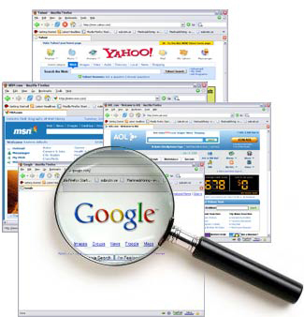


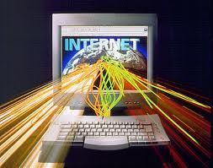
Устройство на Интернет
Интернет, протоколи, услуги, WWW, HTTP, FTP, SMTP, POP3, IMAP, WebDAV, IP, DNS, …

Slide 47
Въпрос
Кое от следните не е интернет протокол?
FTP
HTTP
UDP
SOAP

Slide 48
Отговор
Всички са мрежови протоколи, но SOAP (Simple Object Access Protocol) е протокол за обмен на структурирана информация при имплементацията на уеб услуги при компютърните мрежи.
Информация:
http://en.wikipedia.org/wiki/List_of_network_protocols
http://searchsoa.techtarget.com/definition/SOAP

Slide 49




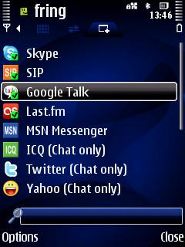
Електронна комуникация
E-mail, Skype, ICQ, IRC, MSN Messenger, Yahoo Messenger, социални мрежи, форуми, …

Slide 50
Въпрос
Кой от следните протоколи е частен, със затворен код, P2P VoIP, от приложния слой?
Skype protocol
HTTP
XMPP/Jingle
SMTP
IAX

Slide 51
Отговор
Скайп протоколът е частен* протокол за интернет телефония (VoIP) базиран на peer-to-peer (P2P) архитектура, изпозлван от Скайп. Спецификациите му не са публично достъпни и приложенията, които го изпозлват са със затворен код.
Другите протоколи в списъка или не са VoIP, P2P или са отворени.
*Частен (proprietary) - употребата на такъв софтуер изключва модифициарне, споделяне, проучване и обратна разработка (reverse-engineering).

Slide 52




World Wide Web (WWW)
Как работи WWW? Протоколът HTTP, GET, POST, URL, уеб браузър, уеб страница, уеб сайт, …

Slide 53
Въпрос
Кое НЕ е вярно за Авторитетен DNS сървър?
Връща отговори на запитвания за домейни
Може да е master или slave (копие на мастъра)
Връща само отговори на запитвания за имена на домейни, които са инсталирани в конфигурацията на системата
Връща отговори получени чрез обикновено DNS запитване към друг DNS сървър.

Slide 54
Отговор
Авторитетен (authoritative) DNS сървър предоставя актуални отговори на DNS запитвания за имена, които са конфигурирани от първичен източник, например домейн администратор, за разлика от отговори получени чрез DNS заявка до друг DNS сървър. Може да е главен и подчинен.
Информация:
http://www.dnsknowledge.com/whatis/authoritative-name-server/

Slide 55




Уеб дизайн, HTML, CSS
Уеб дизайн, HTML, CSS, текст, графика, препратки, таблици, формуляри, …

Slide 56
Въпрос
Коя от следните CMS системи е базирана на технология на Майкрософт:
Drupal
DotNetNuke
Joomla
Wordpress
TextPattern
SilverStripe

Slide 57
Отговор
DotNetNuke (DNN) е базирана на ASP.NET, останалите са на PHP.
Информация:
http://en.wikipedia.org/wiki/DotNetNuke
http://www.makeuseof.com/tag/10-popular-content-management-systems-online/
http://net.tutsplus.com/articles/web-roundups/top-10-most-usable-content-management-systems/

Slide 58





JavaScript
Разработка на скриптове с JavaScript, основни JavaScript конструкции, оператори, обекти, манипулация на DOM дървото

Slide 59
Въпрос
В контекста на уеб програмирането, кой от следните езици обикновено се изпълнява от страна на клиента:
Ruby
Python
PHP
JavaScript
Perl

Slide 60
Отговор
Макар че JavaScript може да се изпълнява и на сървъра, от езиците които са дадени като отговори, само тя се изпълнява на клиента (в браузъра).
Информация:
http://stackoverflow.com/questions/15270648/client-side-scripting-and-server-side-scripting-languages
what-are-the-difference-between-server-side-and-client-side-programming
http://www.codeconquest.com/website/client-side-vs-server-side/

Slide 61
Академия на Телерик за ученици
?
?
?
?
?
Въпроси?
?
?
?
?
?
http://schoolacademy.telerik.com

